Slide 1
A face e a sociologia da instabilidade (II) =Identidade e mimetismo=
Breve apresentação de uma crítica à teoria social
António Pedro Dores (Abril 2013)

Slide 2
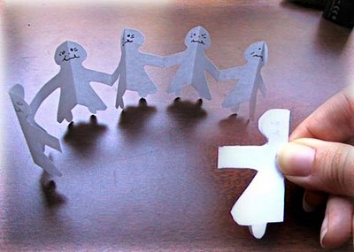
Sociedade sem faces

Slide 3
Dimensões sociais
Estrutural funcionalismo, comunicação social
Política | Cultura
Economia | Sociedade (moderna)
Crítica de Giddens, relações internacionais
Capitalismo | Industrialismo
Guerra | Controlo social (segurança)

Slide 4
Emoções de socialização
Política | Cultura
Economia | Sociedade (moderna)
Vergonha
(risco de quebra de vínculo social)
Thomas Scheff
Capitalismo | Industrialismo
Guerra | Controlo social (segurança)
Medo
(risco para a sobrevivência)

Slide 5
Identidade como exclusão = imigrantes =
Mimetismo como sociabilidade
= criminalidade =

Slide 6
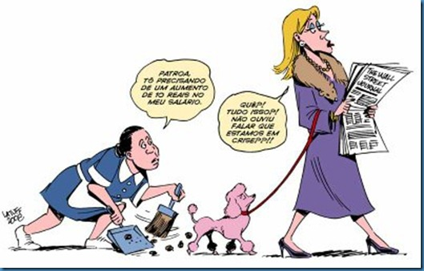
Identidade como exclusão =fechamento por exclusão=
Mimetismo como sociabilidade
=fechamento por usurpação=

Slide 7
Funções das ciências sociais
Compreensão e explicação da actualidade
Críticas aos paradigmas newtoniano e cartesiano

Slide 8
Mudança epistemológica
Newton via as leis da física como Deus
Descartes via como bonecas chinesas
Identidades (essenciais ou potenciais) e mimetismos (reprodutores) influenciam-se mútua e intimamente
Identidades e mimetismo são aspectos da mesma coisa, cf. o observador

Slide 9
Caos e probabilidades
Regras simples (dentro ou fora) geram padrões (de desigualdade) fractais, a diferentes níveis
Tudo tem, ao mesmo tempo, várias características, salientes conforme o observador

Slide 10
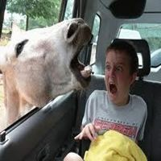
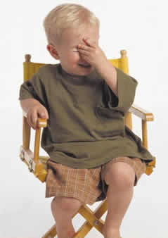
Emoções transformam comportamento
Trauma provocado por medo
Sem vergonha, que não muda

Slide 11
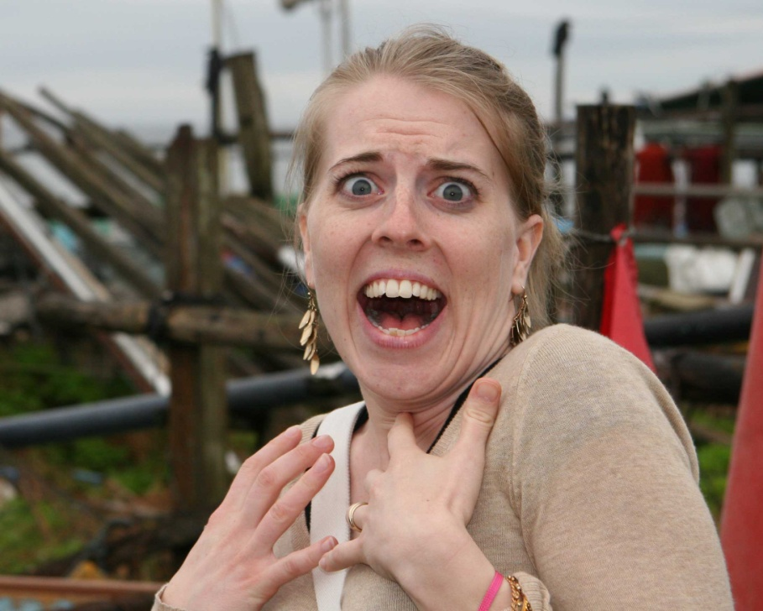
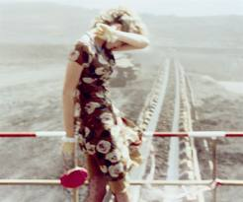
Emoções revelam comportamento
Prazer do medo
Auto-isolamento da vergonha

Slide 12
Teorias da complexidade
Críticas
Descontextualização e recontextualização
Tipo ideal e irreversibilidade
Sugestões
Regra simples e padrão
Ubiquidade e evolução

Slide 13
Misturas e sequências de emoções e comportamentos
Esvoaçar de borboleta provoca ondas que também são corpúsculos e evoluem por gerações
A suavidade ou rudeza da experiência depende do lugar e da posição do observador

Slide 14
Dinâmicas Sociais e Modernização
ciclo de solidariedade
ciclo emancipatório
racionalização
racionalização
reclamação direitos
reclamação direitos
Controlo
Exclusão
fechamento
fechamento
criminalização
criminalização
revolução
revolução
institucionalização
institucionalização
Justiça social

Slide 15
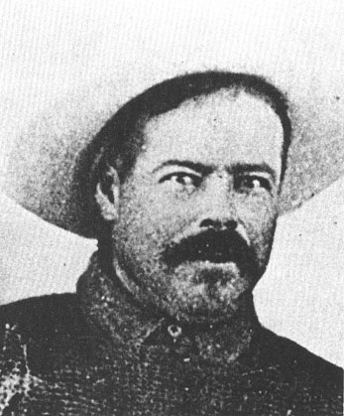
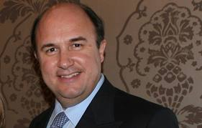
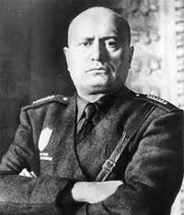
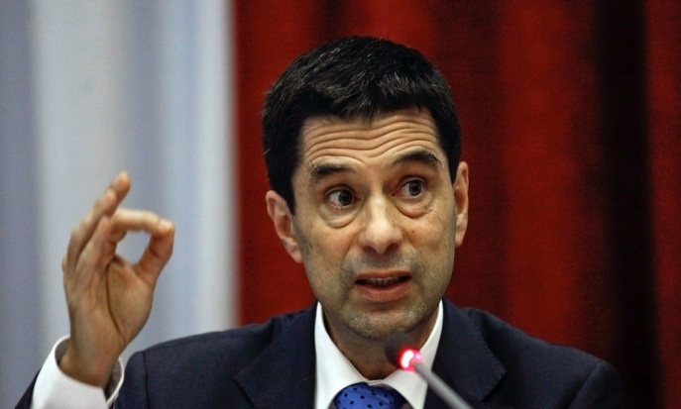
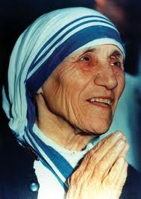
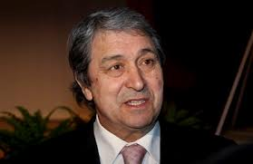
Espírito e Poder
Identidade
Mimetismo

Slide 16
Fim
http://iscte.pt/~apad
http://iscte.pt/~apad/estesp
http://prezi.com/nquya3t7_bwf/espirito-e-sociedade

